Slide 1
Posilňované učenie
Predmet: Strojové učenie
Prednášajúci: Kristína Machová

Slide 2
Posilňované učenie
Kontrolované učenie
Nekontrolované učenie
Posilňované učenie
Reinforcement learning (RL)
Učenie odmenou a trestom
Rieši sekvenčnú úlohu
Operuje v stavovom priestore
Hľadá najkratšiu cestu od počiatočného ku cieľovému stavu
Viac počiatočných stavov a jeden cieľový
Jeden počiatočný a viac cieľových stavov (šach)
Učenie spočíva vo vylepšovaní rozhodnutí
Rozhodnutia – v mozgu agenta (softvér), vo fyzickom svete
Použitie:
Aplikuje sa presné rozhodnutie v každom stave podľa výsledku učenia
Výsledok učenia je optimálna cesta ako séria rozhodnutí

Slide 3
Posilňované učenie
Vstupy: stavový priestor – mapuje doménu
čiastočné znalosti problémovej domény
Výstup: presné rozhodnutie v každom stave
Agent počas hľadania generuje vlastné experimenty
– interná odmena
Môže aj sledovať riešenie doménového experta
- externá odmena
Riadiace znalosti môžu byť získané aj vyhodnotením
úspešných ciest (výhry)
neúspešných ciest (prehry, sľučky)
Riešenie sekvenčnej úlohy vyžaduje viac krokov (rozhodnutí) v porovnaní s klasifikačnou úlohou
Informáciu o úspešnosti kroku dostane riešiteľ dlho po jeho vykonaní

Slide 4
Posilňované učenie
Sústreďuje sa na preferenciu znalostí na výber operátora pomocou ohodnocovacej funkcie
Stratégia - v každom kroku zvoliť stav s najvyššou odmenou
Reprezentácia – pomocou tabuľky
Popisuje páry stav s – akcia a
Každá bunka tabuľky obsahuje očakávanú odmenu, reprezentujúcu vhodnosť vykonania akcie a v danom stave s
Takúto tabuľku je možné zobraziť ako orientovaný ohodnotený graf, ktorého uzly znázorňujú stavy a hrany akcie
Tento graf sa nazýva stavový priestor

Slide 5
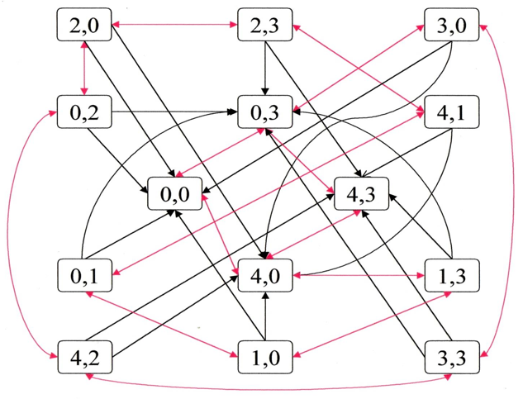
Stavový priestor
1. príklad: cieľ je, aby robot poukladal kocky na seba v poradí A, B, C
2. príklad: prelievanie vody

Slide 6
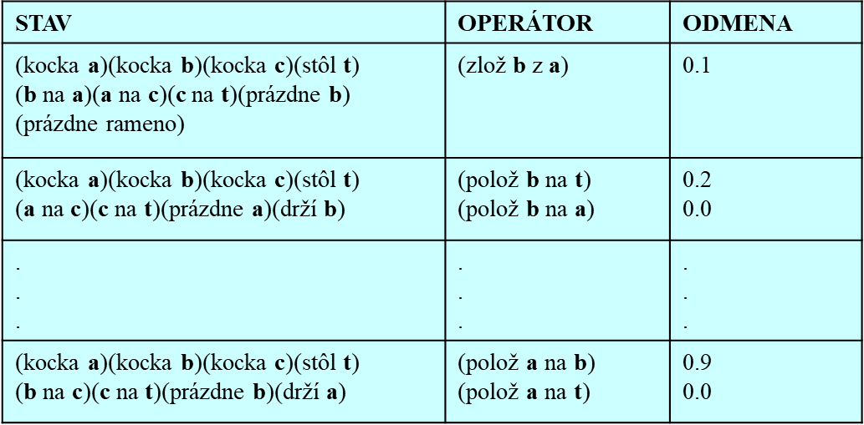
Tabuľková reprezentácia

Slide 7
Proces učenia
Používa sa dopredné reťazenie. To vyžaduje 3 kroky:
Hľadanie tabuľkových vstupov pre aktuálny stav
Výber akcie s najvyšším skóre
Aplikovanie vybratej akcie na dosiahnutie nového stavu
Troj-krokový cyklus sa opakuje kým nie je dosiahnutý požadovaný stav
Algoritmus mení - aktualizuje predikovanú internú odmenu uchovávanú v tabuľke stavov a akcií na základe skúsenosti:
Stavový priestor
Externé odmeny
Najznámejšie aktualizačné schémy sú:
Q – learning
Bucket Brigade

Slide 8
Aktualizačná schéma Q - learning
0<γ<1 je redukčný faktor
0<β<1 je faktor rýchlosti učenia
Q(s,a) je interná odmena
s’ je výsledný stav po aplikácii akcie a v stave s
r(s,a) je externá odmena (daná učiteľom, apriórna)
nemusí byť zadaná každému páru (s,a),
najväčšia býva pri konečnom stave
U(s’) je maximálna z očakávaných odmien v nasledovnom stave s’
Pri dostatočnom počte TP aktualizačná schéma
konverguje k nasledovnému výrazu:

Slide 9
Aktualizačná schéma Q - learning
Pri dostatočnom počte experimentov sa môže algoritmus premiestniť do najžiadanejšieho stavu z akéhokoľvek miesta v stavovom priestore
Učenie je možné urýchliť zmenou faktoru rýchlosti učenia β
začína sa s veľkou hodnotou pre hrubú aproximáciu v počiatočnej etape učenia
znižovaním sa umožní presnejšie ladenie v posledných fázach
Stratégia Q-learningu je odvodená z metódy dynamického programovania a Markovovských procesov
Kvalita riešenia sa posudzuje podľa:
Efektívnosti hľadaného riešenia
Spoľahlivosti plánov po realizácii v externom svete
Kvality návrhu

Slide 10
Aktualizačná schéma „Bucket Brigade“
Ak algoritmus aplikuje akciu a v stave s, zníži sa Q(s,a)
o frakciu f x Q(s,a)
O tú istú časť sa zvýši odmena predchádzajúceho stavu
Prvý stav neodovzdá časť svojej hodnoty nikomu (hromadenie odmeny)
Posledný nedostane internú odmenu od nikoho - jeho zdroj je externá odmena koncového stavu
Iba niektoré žiadané stavy majú priradené externé hodnoty (koncové určite)
Externá hodnota reprezentuje skúsenosť s riešením úlohy (supervisor, kybic pri hre šachu)
Interná odmena odráža odhad miery žiadanosti akcie a v stave s

Slide 11
Prehľad metód posilňovaného učenia
Základné metódy používajúce reprezentáciu tabuľkou
Založené na dynamickom programovaní
Iterácia politiky (Policy Iteration)
Iterácia hodnôt (Value Iteration)
Monte Carlo prístup (On-policy MC Control)
Temporal Difference Approaches
Q-learning,
SARSA (State-action-reward-stae-action)
Expected SARSA
Metódy pre aproximáciu stavov
Diferenciálna SARSA
Deep Q Network
Metódy pre aproximáciu politiky
Actor-critic Algorithms

Slide 12
Diskusia k posilňovanému učeniu
Výhody učenia odmenou a trestom:
nepožaduje znalosti o efektívnosti operátorov
dokáže zvládnuť neurčité a zašumené domény
môže spolupracovať s externým svetom (externá odmena)
Nevýhody učenia odmenou a trestom:
nízka rýchlosť učenia zvlášť pri dlhých riešiacich cestách
závislosť na postupnom spätnom šírení odmien pozdĺž hľadanej cesty
riešiteľ úlohy prechádza stavovým priestorom mnohokrát kým odmeny dosiahnu všetky časti stavového priestoru
Riešením by mohlo byť rozdelenie priestoru na zmysluplné segmenty a oddelené trénovanie učiaceho systému nad každým segmentom.

Slide 13
Ďakujem za pozornosť
Prednášajúci: Kristína Machová
http://people.tuke.sk/kristina.machova/prezentacieSU/

